Slide 1

Айраг сумын Сайн –Ус багийн товч танилцуулга
2019 он

Slide 2
САЙН-УС БАГИЙН ТОВЧ ТАНИЛЦУУЛГА
Сайн-Ус баг нь сумын төвөөс зүүн тийш 12 км-т оршдог. Тус багт багийн засаг дарга Т.Төмөрхуяг, багийн ИНХ дарга Д.Нэргүй, хүний эмч Н.Наранцацрал, малын эмч Д.Нэргүй нар ажил үүргийнхээ дагуу ажиллаж байна. Хойд талаараа Даланжаргалан сумтай, зүүн хойд талаараа Хэнтий аймгийн Бор-Өндөр сумтай, зүүн болон зүүн урт талаараа Иххэт, Алтанширээ сумадтай, урд талаараа Сайншанд сумтай тус тус хил залгаа оршдог. Газарзүйн хувьд говь хээрийн бүсэд багтдаг нутаг юм.

Slide 3
2018 оны жилийн эцсийн хүн ам
Тооллогын дүнгээр тус багт 208 өрхийн 623 хүн тоологдсон.
Нийт хүн амаас эрэгтэй 331, эмэгтэй 292 үүнээс: 0-15 насны хүүхэд 199, ахмад настан 46, хөдөлмөрийн насны иргэн 378 тус тус байна.
Нийт өрхөөс өрх толгойлсон 39 өрх, оюутан 18, халамж болон нийгмийн даатгалаас тэтгэмж авдаг хөгжлийн бэрхшээлтэй 26 иргэн байна.

Slide 4
2018 оны жилийн эцсийн мал тооллогын мэдээ
Малын тооллогын дүнгээр малтай 167 өрх байна үүнээс малчин өрх нь 142, мал бүхий 25 өрх байна.
Тус багт жилийн эцэст нийт 65122 толгой мал тоологдсон .
Нийт малаас тэмээ-530, адуу-4282, үхэр-1593, хонь-32970, ямаа-25747 тус тус тоологдсон байна.

Slide 5
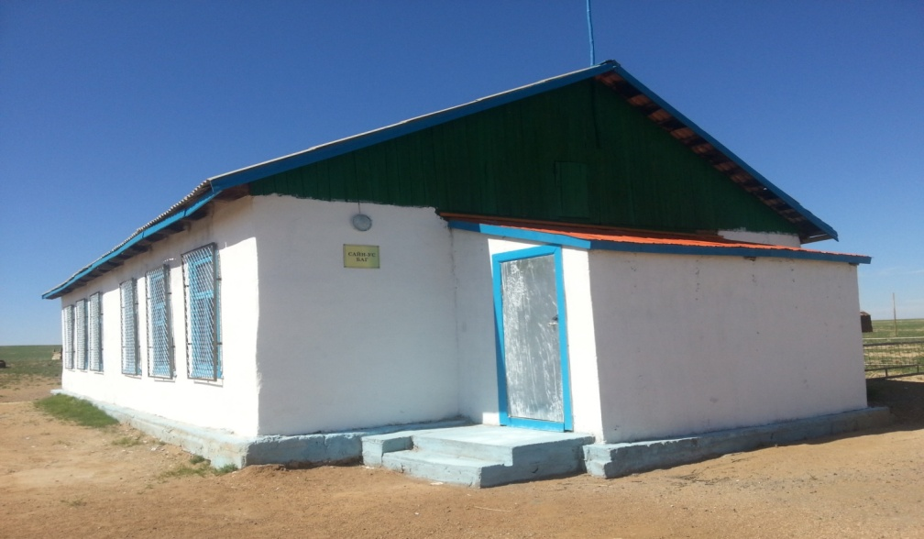
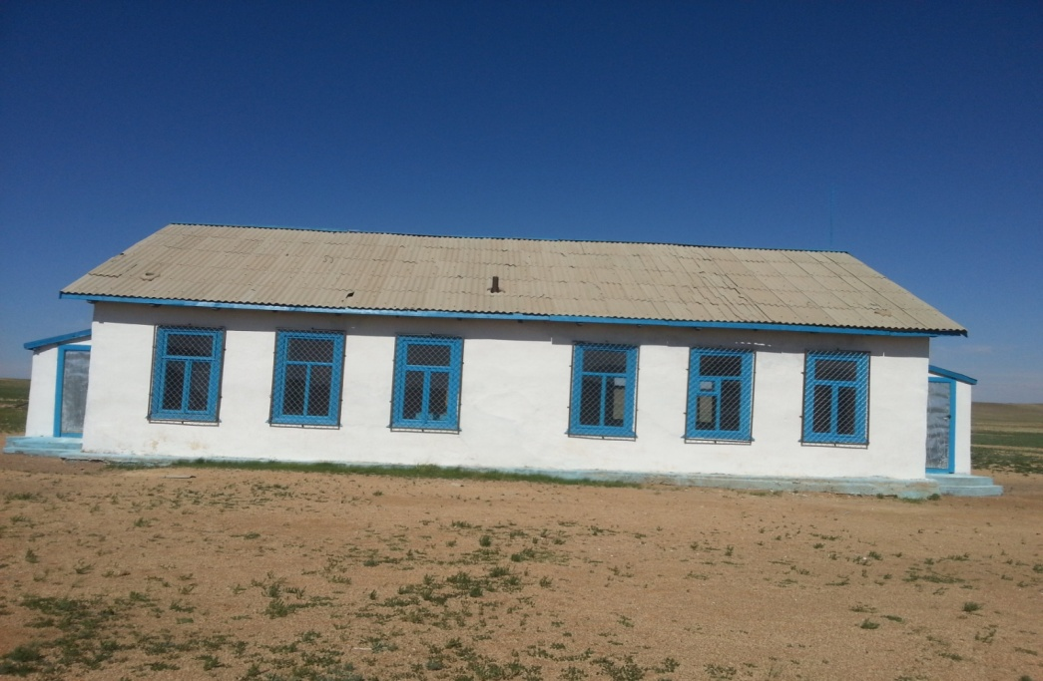
Багийн төвийн конторын барилга

Slide 6
Улс, аймгийн сайн малчид
Р.Дашдэжид 1990
Д.Дэмбэрэл 1975
Г.Алтангэрэл 1992
Л.Буяндэлгэр 2001
М.Чулуунхүү 2002
Д.Бямбаа 2008
Ц.Түвшинжаргал 2010
Г.Юүрэнцоо 2013
Т.Төмөрбат 2013
Б.Батчингис 2014
Д.Гомбосүрэн 2015
Ж.Энхсайхан 2017
Д.Батдорж 2018

Slide 7
Сумын сайн малчид 26
Д.Чимэддорж 1990
О.Давааням 1990
Ч.Баярмөнх 1990
С.Баярзул 1991
О.Болоож 1992
Б.Дулмаа 2006
М.Чулуунхүү 2007
Ж.Энхсайхан 2010
Ю.Өсөхбаяр 2011
Д.Өвгөнхүү 2011
Д.Гомбосүрэн 2011
О.Оюунжаргал 2011
М.Чулуунбаатар 2012
Д.Батдорж 2012
Т.Төмөрчөдөр 2012
Н.Шагдар 2012
С.Цагаан-Өвгөн 2012
Г.Мөнхбат 2013
М.Бямбадорж 2013
Б.Даваасүрэн 2013
Х.Ганболд 2014
Ю.Ганбаяр 2014
Ю.Шинэбаяр 2015
Са.Түмэнбаяр 2017
Т.Отгонбат 2017
Б.Батсайхан 2018

Slide 8
Мянгат малчид
Д.Бямбаа 2009
Ц.Түвшинжаргал 2011
С.Намжилсүрэн 2012
Б.Батчингис 2012
Ю.Шинэбаяр 2013
З.Лхагвасүрэн 2013
Д.Эрдэнэбаяр 2013
Г.Юүрэнцоо 2013
Д.Гомбосүрэн 2014
Ж.Энхсайхан 2014
Д.Өвгөнхүү 2014
Н.Шагдар 2014
С.Цагаанөвгөн 2016
М.Чулуунбаатар 2017
Са.Түмэнбаяр 2017
Д.Жамъяндорж 2017
Б.Баасансүрэн 2018

Slide 9
Аймгийн алдарт уяач 10
Я.Цогбадрах /агсан / 2002
С.Намжилсүрэн /агсан / 2002
Д.Батдорж 1999
Ч.Содномдаргиа /агсан / 2005
Ш.Сүрэнхор 2007
С.Энхбат 2012
Д.Сайнбаяр /агсан / 2013
Д.Бямбасүрэн 2015
С.Түмэнбаяр /агсан / 2017
З.Лхагвасүрэн 2018

Slide 10
Аймгийн аварга тариаланч
С.Даваажав 1988,1990, 2011 онуудад
Улсын тэргүүний тууварчин
Ш.Дашдаваа /агсан/
Аймгийн шилдэг морь цоллооч
З.Лхагвасүрэн 2010 он

Slide 11
Сумын алдарт уяач
Д.Бямбаа /Агсан/2009
Х.Сосорбурам 2009
Т.Төмөрчөдөр 2010
Д.Сайнбаяр 2011
С.Энхбат 2001
Ж.Энхсайхан 2013
З.Лхагвасүрэн 2013
Т.Тэмүүл 2013
Ч.Баярмөнх
Д.Болорчулуун
Б.Батжаргал
Т.Төмөрбат
Е.Баасанхүү
С.Намжилсүрэн/Агсан/ 1991
О.Мөнхбаяр 2006
Ю.Шинэбаяр 2007
Д.Энхбат 2006
Ц.Түвшинжаргал 2007
Д.Бямбасүрэн2007
С.Түмэнбаяр 2009

Slide 12
Монгол улсын дархан мэргэн
З.Лхагвасүрэн
Аймгийн гоц мэргэн
С.Батдэлгэр
Монгол улсын мэргэн
Б.Мөнхбаатар
Монгол улсын хүндэт харваач
Ш.Сүрэнхор
Л.Загдхорлоо
С.Намжилсүрэн/агсан/
З.Одхүү

Slide 13
